Slide 1
CLINICAL DECISION MAKING : STROKE
PERTEMUAN 10
JERRY MARATIS
FAKULTAS FISIOTERAPI

Slide 2
KEMAMPUAN AKHIR YANG DIHARAPKAN
Mahasiswa mampu memahami & menjelaskan definisi stroke & permasalahannya
Mahasiswa mampu memahami secara sistematis berdasarkan pemikiran kritis terhadap proses, penentuan & identifikasi impairments, functional limitations dan disabilitas dan membuat program latihan

Slide 3
Definisi Stroke
Stroke adalah gangguan fungsional otak lokal maupun global akut, lebih dari 24 jam, berasal dari gangguan aliran darah otak dan bukan disebabkan oleh peredaran darah otak sepintas, tumor otak, stroke sekunder karena trauma maupun infeksi (Setyopranoto, 2011)
Stroke/Cerebro Vascular Accident terjadi karena :
Ischemic (berkurangnya aliran darah) dikarenakan oleh penyumbatan (thrombosis, arterial embolism)
Hemorrhagic (pendarahan)

Slide 4
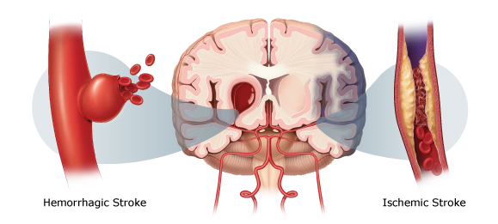
Klasifikasi Stroke

Slide 5
Klasifikasi Stroke
Stroke Non Hemorrhagic
Transient Ishemic Attack (TIA)
Reversible Ischemic Neurologic Defisit (RIND)
Stroke In Evolution (SIE)
Complete Stroke
Stroke Hemorrhagic
Perdarahan Intraserebral
Perdaraha Subaraknoid

Slide 6
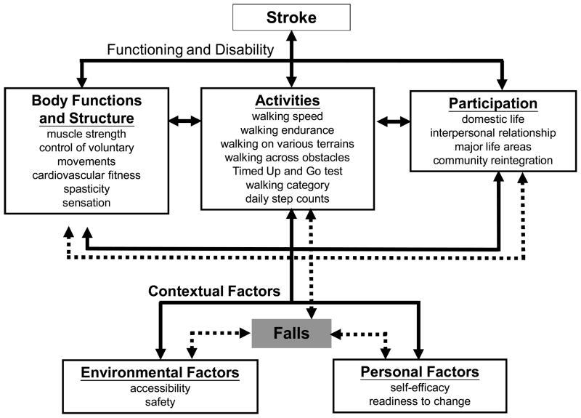
ICF Studi Kasus STROKE

Slide 7
Studi Kasus STROKE
Laki – laki berusia 62 tahun
Kejadian : Tiba – tiba kehilangan kesadaran dan pingsan
Kondisi : Koma selama 1 minggu
Vital sign :
BP : 110/70 mmHg
RR : 12 kali/menit
Medical History :
1) Sporadic Bouts Angina
2) Hypertensi
3) Riwayat penyakit orang tua :
Ayah terkena serangan jantung ( 59 tahun )
Ibu terkena stroke (72 tahun )

Slide 8
Pemeriksaan Penunjang Diagnosis
Test Data :
CT scan : Konsistensi dengan left middle cerebral artery ischemic infarction, ada sedikit swelling dan displacement struktur otak : localization lession
Carotid angiography : complete occlusion pada left middle cerebral artery
ECG : Terkadang arritmia
blood cemistry profile : peningkatan creatinine phosphokinase isozyme (CPK-MB)

Slide 9
Pemeriksaan Fisik
Fascial asymetri
Sulit berbicara
Blur /samar
Deficit persepsi
Skin : hangat & kering
Sweeling tangan kanan
Jari – jari→ ROM terbatas
Keterlibatan sensory, status fungsional dan motor control perlu bantuan fisioterapi
Medication : Aspirin dan anticoagulation therapy ( heparin diikuti oleh warfarin )
Sosial history :
- Riwayat pendidikan SMA
- Punya 3 anak & 6 cucu
- Pekerja pabrik
- Aktivitas : golf, bermain kartu, aktif organisasi di gereja, horseback riding

Slide 10
Stroke Ischemic Right Hemiparesis ( ICD )
Body Structure and Body Function:
Paralysis ekstremitas kanan
Fascial Asymetri
Communication problem
Swelling dan displacement struktur otak
Occlusion pada left middle cerebral artery
Gangguan Keseimbangan
Activity Limitation :
Berjalan
Berkerja
Menulis
Berpakaian
Participation Restriction :
Rekreasi
Beribadah
Komunikasi
Environmental Factors :
Keluarga
Fasiltas lingkungan yang mendukung
Personal Factors :
Jenis Kelamin
Usia

Slide 11
Identifikasi Masalah
Diagnosis Medis : Myocardiac Infarct dan Stroke iskemik hemiparesis kanan
Diagnosis Fisioterapis : Gangguan berjalan dikarenakan paralisis pada ekstremitas kanan
Identifikasi Masalah
Paralisis ekstremitas kanan
Gangguan keseimbangan
Gangguan koordinasi

Slide 12
REFERENSI
Irfan, M. 2010. Fisioterapi bagi insan Stroke. Edisi Pertama. Jogjakarta ; Graha Ilmu
O’Sullivan SB, Schmitz TJ (2014). Improving Functional Outcomes in Physical Rehabilitation Philadelphia: F.A. Davis Company

Slide 13
TERIMA KASIH &
SELAMAT BELAJAR

